Slide 1

환경 경제학
Chapter - 05
전 승 호

Slide 2

Part 3
환경정책의 수립과 집행

Slide 3
Chapter 5
환경정책의 평가 기준

Slide 4
Section 1. 오염피해와 저감비용

Slide 5
오염피해와 저감비용
시장의 실패로 인해 발생하는 지나친 환경오염을 막기 위해서 정부가 사용하는 환경정책은 사회 전체의 후생을 증가 시키는 측면과 감소시키는 측면을 동시에 가진다.
  환경정책을 시행하면 환경오염이 줄고, 따라서 오염으로 인한 피해가 감소한다.
  한편, 오염자는 자신의 생산행위를 축소하고, 가지고 있는 생산자원 중 일부를 오염을 줄이는 행위에 사용하여야 한다.
  따라서 환경정책의 평가를 위해서는 환경정책이 야기하는 오염의 피해와 비용의 증가를 분석해야 한다.
오염피해란 환경오염이 사람과 생태계에 미치는 모든 피해를 의미한다.
  대기오염으로 인한 사람들의 호흡기 질환
  산성비로 인한 건물의 부식
피해함수란 환경이 오염된 정도와 그로 인해 발생한 피해의 관계를 나타낸 것이다.
  보통 오염은 여러 종류의 피해를 복합적으로 유발하기 때문에, 이들 피해를 모두 더할 수 있기 위해, 모든 종류의 피해에 적용되는 공통 단위가 필요하다.
  따라서 우리는 피해함수를 환경오염이 유발하는 피해를 화폐단위로 나타내는 것이라 정의할 수 있다.

Slide 6
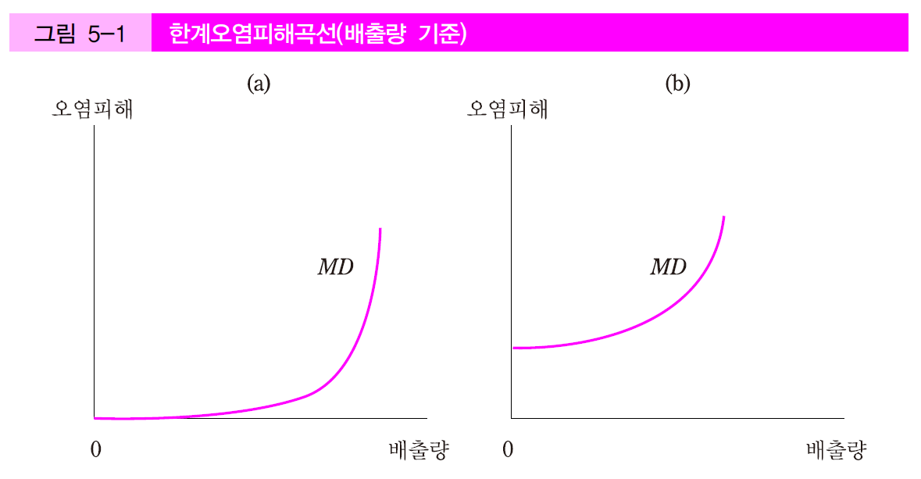
한계오염 피해곡선 (배출량기준)
오염피해는 한계피해 (marginal damage)와 총피해 (total damage)로 구분할 수 있다.
  한계피해는 오염도나 배출량이 한 단위 더 늘어나면서 추가로 발생하는 피해를 의미한다.
  총피해는 특정 수준의 오염도나 배출량이 유발한 전체 피해로서, 그 수준의 오염도가 발생하는 과정에서 나타난 한계피해를 모두 더해준 것이다.
아래 그림에서 MD(marginal damage) 곡선은 배출량을 기준으로 나타낸 한계오염피해곡선이다.
  (a) 그래프: 독성이 약한 오염물질의 경우 배출량이 적을 때에는 오염피해가 없다가, 오염피해가 일정수준에 도달하면 급속히 증가하는 형태로 바뀐다. (예: 생활하수)
  (b) 그래프: 독성화학물질처럼 소량만으로도 환경피해를 유발하는 경우에는 배출량이 0인 수준에서도 한계피해는 양의 값을 가질 수 있다. (예: 수은)
<한계오염피해곡선 (배출량 기준)>

Slide 7
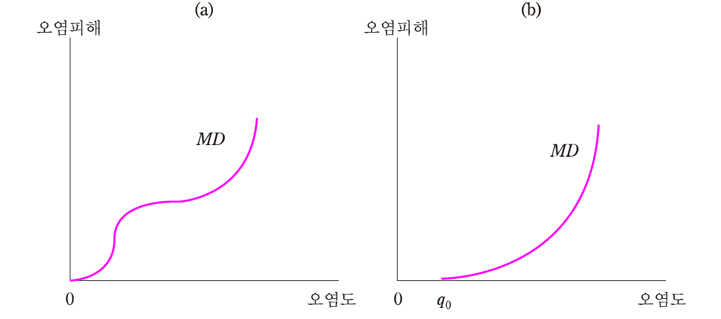
한계오염 피해곡선 (오염도기준)
같은 정도의 독성을 가진 폐기물이 동일한 양만큼 배출 되어도, 그로 인한 피해는 폐기물이 배출되는 공간적, 시간적 환경에 따라 다르게 나타날 수 있다.
  인구밀집 지역에 배출된 SO₂ 한 단위는 인구가 없는 지역에 배출된 SO₂ 한 단위에 비해 더 큰 오염피해를 유발한다.
  같은 양의 폐수라도 비가 많이 오는 여름에 하천으로 배출되면, 겨울 보다 더 적은 오염피해를 유발할 것이다.
아래 그림은 오염도를 기준으로 한 오염피해곡선을 나타낸다.
  (a) 그래프: 초기에는 민감한 사람들이 영향을 받아 한계피해가 급속히 증가하다가 민감한 사람들이 모두 피해를 입고난 후 완만히 증가한다. 이후에 오염도가 심해지면 모든 사람들이 영향을 받으므로 한계피해가 급속히 증가한다.
  (b) 그래프: 독성이 낮은 폐기물에 의한 피해를 나타내는데, q₀ 수준까지의 오염은 피해를 유발하지 않다가, q₀ 를 넘어서면 오염피해가 나타내는 경우를 보여준다.
<한계오염피해곡선 (오염도 기준)>

Slide 8
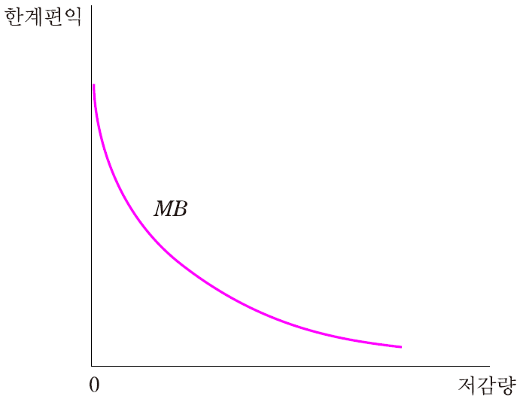
한계편익 곡선
환경정책으로 인해 발생한 오염피해의 변화를 폐기물 배출량이나 오염도의 변화를 기준으로 하지 않고, 오염자가 줄인 배출량 기준으로 측정할 수도 있다.
  이 경우에는 환경정책의 효과를 줄어든 배출량과 그로 인해 감소한 오염피해 (사회적 편익) 간의 관계를 통해 나타낸다.
아래 그림에서 가로축은 환경정책이 없을 때 오염자가 배출하던 배출량에서 환경정책의 도입으로 인해 실제로 배출한 배출량을 빼준 값, 즉 오염물질의 저감량을 나타낸다.
  (x축) 오염자가 배출하던 배출량에서 줄어든 배출량을 빼준 값 (저감량)
  (y축) 오염물질 배출량이 한 단위 추가로 감소하면서 발생하는 한계편익을 나타냄
  저감량이 적은 상태에서는 배출량 한 단위를 줄였을 때 한계편익이 크고, 저감량이 많아질수록 한계편익은 감소함 (우하향 곡선)
    예를 들면, 미세먼지 배출이 매우 많은 상태 (저감량이 적은 상태)에서는 배출량을 조금만 줄여도 건강피해가 크게 감소하지만, 이미 배출량을 많이 줄인 상태에서는 추가적인 저감에 따른 건강편익이 상대적으로 적다.
<저감량과 한계편익>

Slide 9
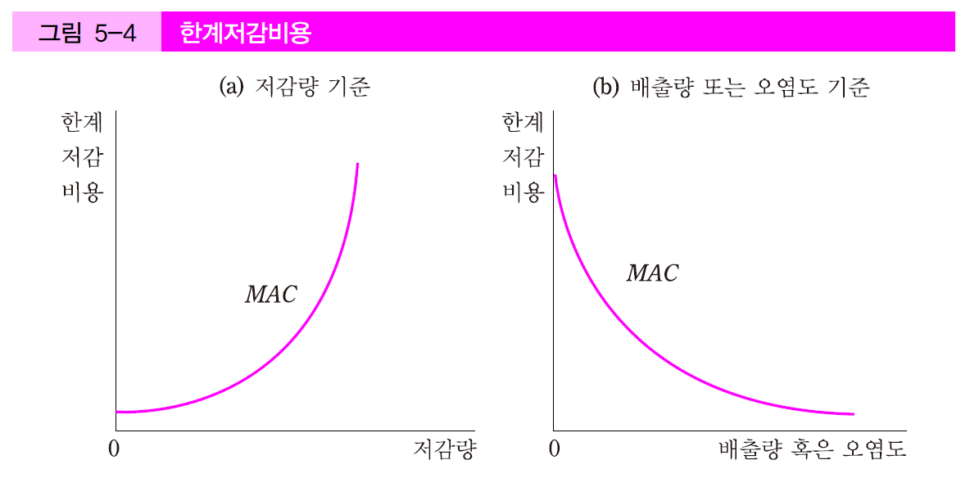
한계저감비용 곡선
환경정책에 호응하기 위하여, 오염원이 배출량을 줄이려면 비용이 발생하는데, 이를 저감비용이라 부른다.
한계저감비용 곡선은 배출량 혹은 저감량과 이를 달성하는데 필요한 비용과의 관계를 나타낸다.
  (x축) 오염원의 배출 저감량 혹은 배출량
  (y축) 오염원이 배출량을 한 단위 추가로 저감하는데 발생하는 비용
  배출량을 줄일 때 처음에는 손 쉽고 비용이 적게 드는 방법을 사용 하지만, 더 많이 줄이기 위해서는 새로운 설비, 생산공정 등을 바꾸어야 하므로 비용이 더욱 많이 듬 (저감량 기준 우상향, 배출량 기준 우하향 곡선)
<한계저감비용>

Slide 10
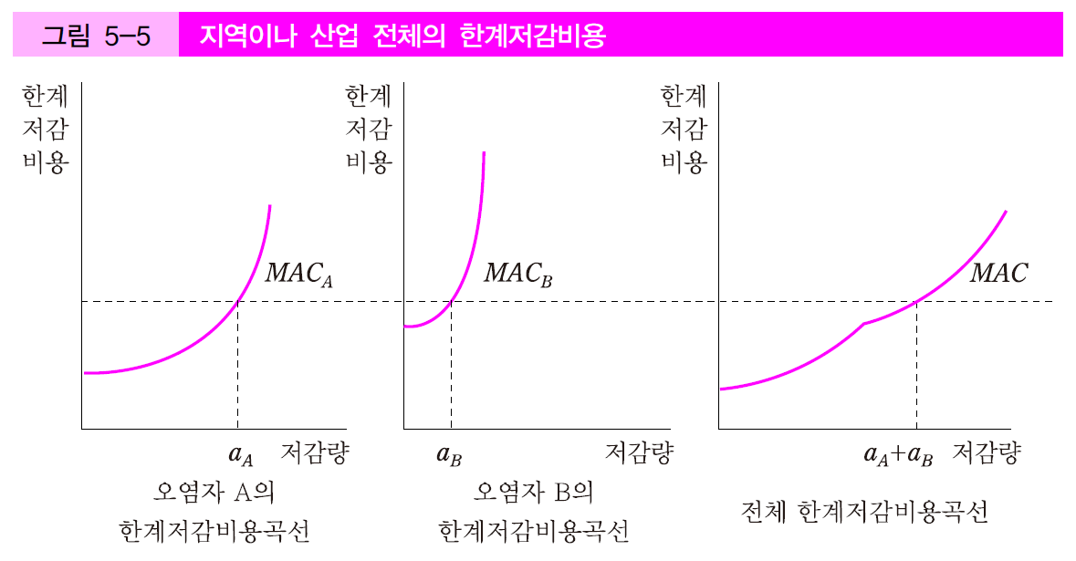
한계저감비용 곡선
동일한 오염물질을 배출하는 기업으로 구성된 산업 전체의 오염물질 배출량이나 저감량과 전체 한계저감비용과의 관계를 알 고 싶은 경우, 각 기업의 한계저감비용곡선을 수평으로 더하여 시장공급곡선을 도출해야 한다.
<지역이나 산업 전체의 한계저감비용>

Slide 11
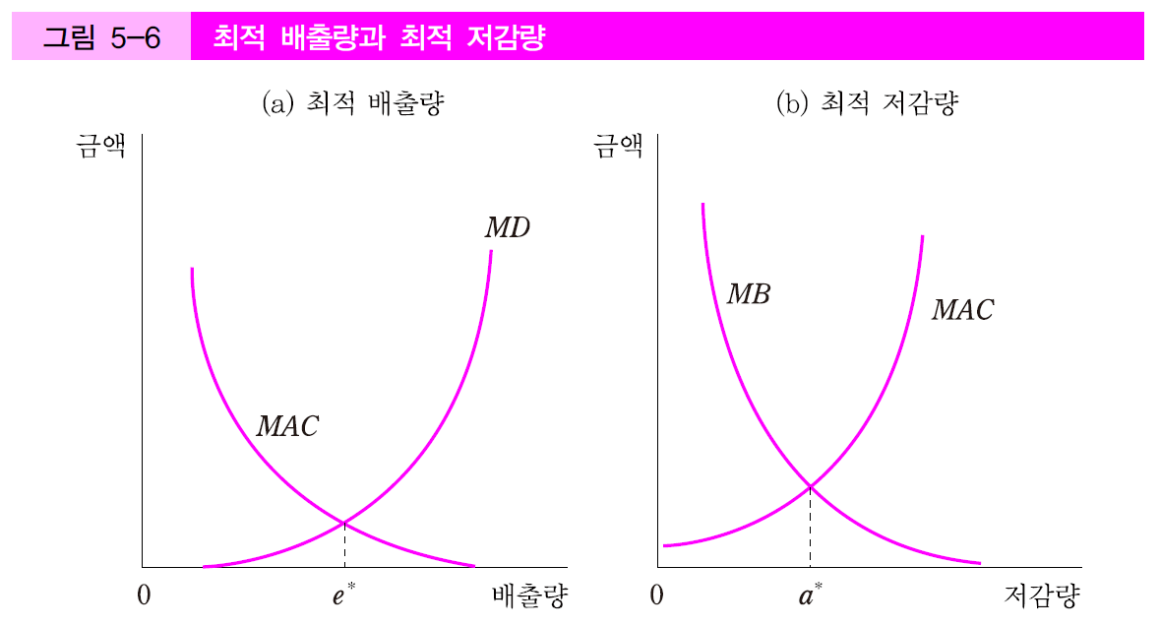
환경의 최적이용
앞서 설명한 환경정책의 편익과 비용을 나타내는 개념들을 이용하여 사회적으로 바람직한 수준의 오염물질 배출량 혹은 저감량을 도출할 수 있다.
  배출량을 기준으로 하는 경우, 최적 배출량은 오염물질 배출로 인한 한계오염피해와 오염물질 배출을 한 단위 줄이는데 소요되는 한계저감비용이 같게 되는 배출량이다.
    아래 그림에서 최적 배출량은 e*로 표시되어 있다.
    현재 배출량이 e* 보다 크다면 한 단위의 배출감소로 인한 오염피해 감소분이 저감비용보다 크기 때문에, 배출량을 줄여야 사회 전체 순편익이 늘어난다.
    반대로, 현재 배출량이 e*보다 작다면 배출을 늘리면서 절약되는 저감비용이 그 때문에 늘어나는 피해액보다 더 크기 때문에, 배출량을 늘려야 사회 전체 순편익이 늘어난다.
<최적 배출량>

Slide 12
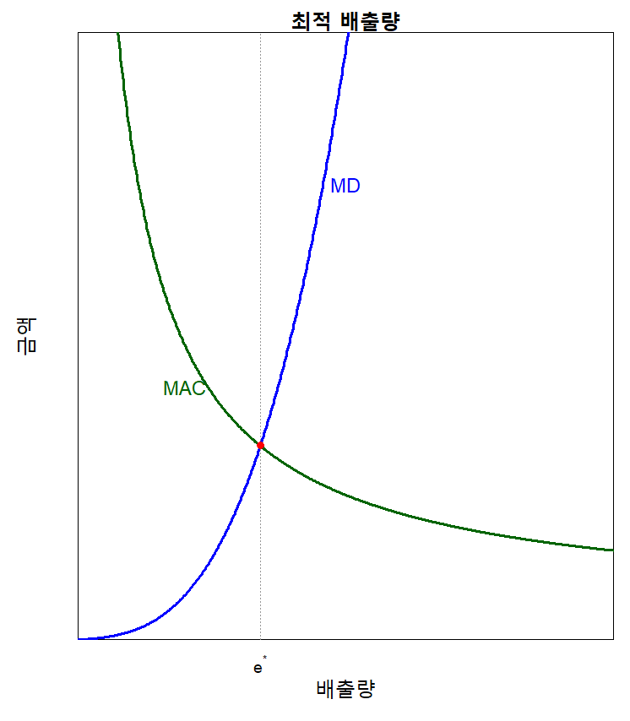
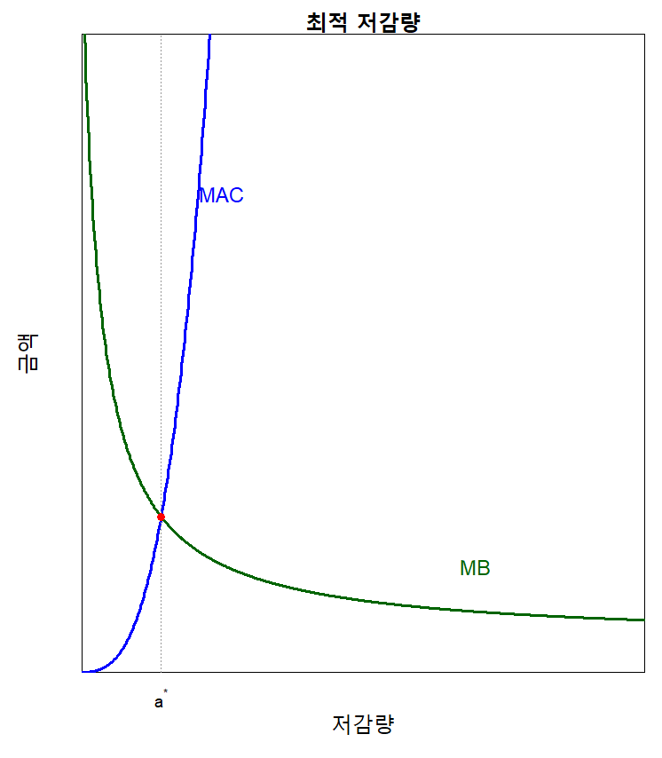
환경의 최적이용
  저감량을 기준으로 하는 경우, 최적 저감량은 저감의 한계편익과 한계저감비용이 일치하는 수준에서 결정된다.
<최적 저감량>
    오른쪽 그림에서 최적 저감량은 a*로 표시되어 있다.
위에서 처럼 환경의 최적 이용을 도출하기 위해서는 두 가지 접근 법이 있다.
  배출량 기준, 그리고 저감량 기준

Slide 13
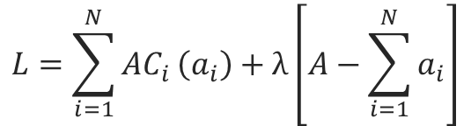
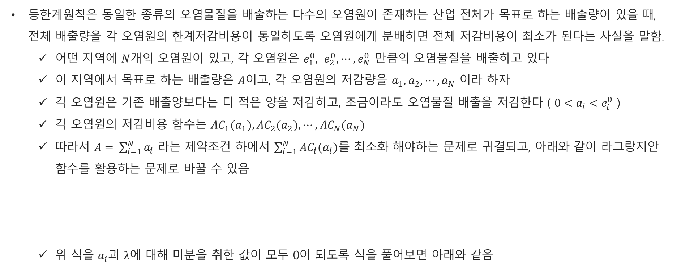
등한계원칙
등한계원칙은 동일한 종류의 오염물질을 배출하는 다수의 오염원이 존재하는 산업 전체가 목표로 하는 배출량이 있을 때, 전체 배출량을 각 오염원의 한계저감비용이 동일하도록 오염원에게 분배하면 전체 저감비용이 최소가 된다는 사실을 말함.
  어떤 지역에 $N$개의 오염원이 있고, 각 오염원은 $e_{1}^{0}, e_{2}^{0}, ⋯,e_{N}^{0}$ 만큼의 오염물질을 배출하고 있다
  이 지역에서 목표로 하는 배출량은 $A$이고, 각 오염원의 저감량을 $a_{1},a_{2}, ⋯,a_{N}$ 이라 하자
  각 오염원은 기존 배출양보다는 더 적은 양을 저감하고, 조금이라도 오염물질 배출을 저감한다 ( $0<a_{i}<e_{i}^{0}$ )
  각 오염원의 저감비용 함수는 ${AC}_{1}(a_{1}),{AC}_{2}(a_{2}), ⋯,{AC}_{N}(a_{N})$
  따라서 $A= \sum_{i=1}^{N}{a_{i}}$ 라는 제약조건 하에서 $\sum_{i=1}^{N}{{AC}_{i}(a_{i})}$를 최소화 해야하는 문제로 귀결되고, 아래와 같이 라그랑지안 함수를 활용하는 문제로 바꿀 수 있음
  위 식을 $a_{i}$과 $λ$에 대해 미분을 취한 값이 모두 0이 되도록 식을 풀어보면 아래와 같음
$$L=\sum_{i=1}^{N}{{AC}_{i}}\left(a_{i}\right)+λ\left[A−\sum_{i=1}^{N}{a_{i}}\right]$$
$$M{AC}_{1}\left(a_{1}\right)=M{AC}_{2}\left(a_{2}\right)= ⋯=M{AC}_{N}\left(a_{N}\right)=λ$$

Slide 14
Section 2. 환경정책의 평가기준

Slide 15
환경정책 종류
환경정책에는 많은 종류가 있으며, 서로 다른 정책이 동일한 오염물질의 배출규제를 위해 결합되어 사용되기도 함
  환경정책은 아래의 표처럼 간단하게 분류해볼 수 있음
분류기준 |  | 정책명 | 특징
제도적 규제 | 경제적 유인이 없는 규제 | 직접규제 | 환경기준을 사용하여 규제
 | 경제적 유인이 있는 규제 | 부과금제도, 보조금제도 | 가격변화를 이용해 이용 규제
 |  | 배출권거래제도 | 수량제한을 통해 오염규제
사법적 규제 |  |  | 피해보상판결을 통해 규제

Slide 16
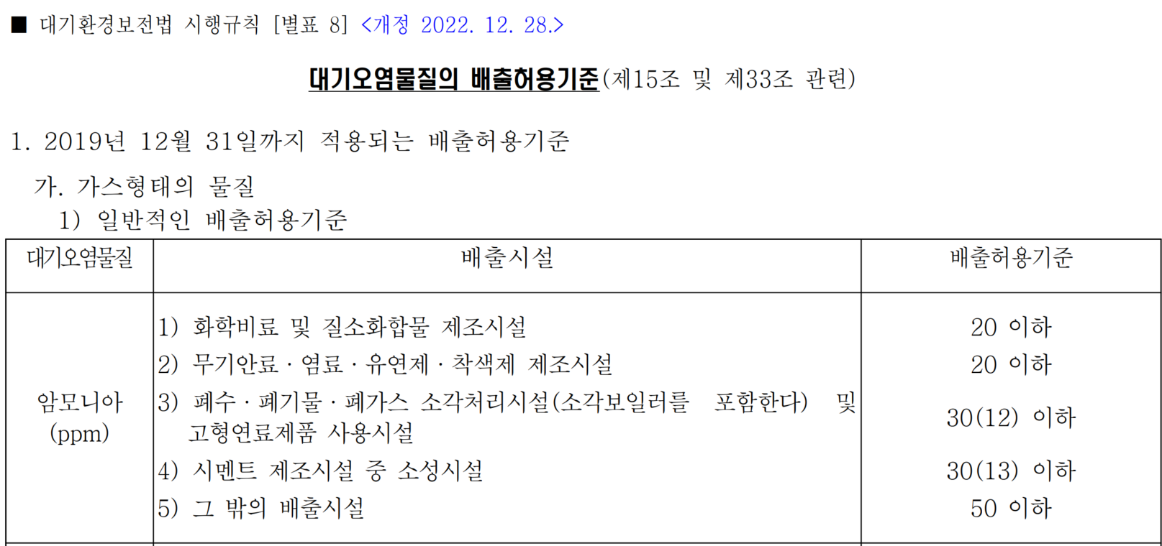
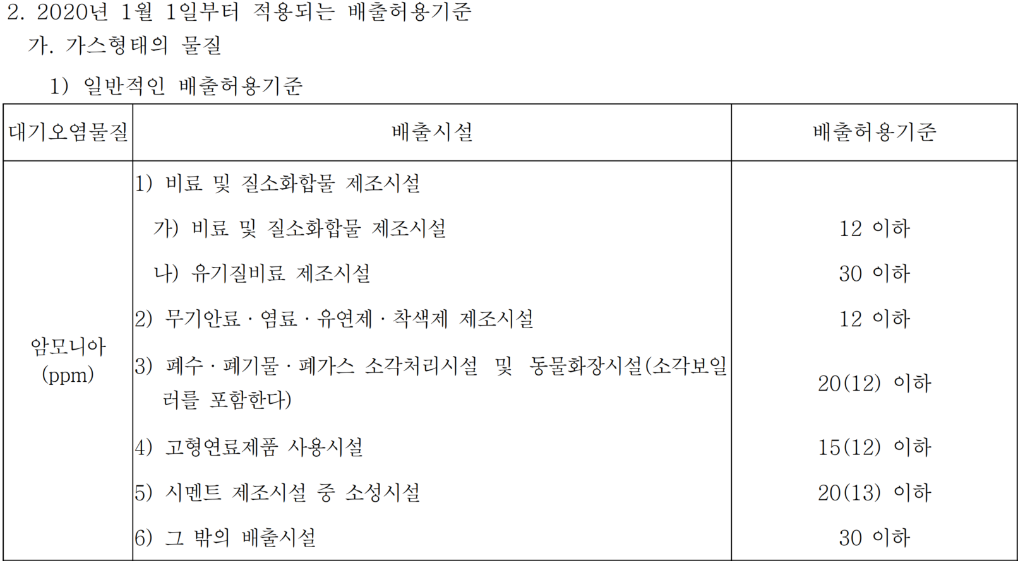
직접규제 사례
대기환경보전법 제 16조(배출허용기준)
  대기오염물질배출시설에서 나오는 대기오염물질의 배출허용기준은 환경부령으로 정한다.
대기환경보전법 시행규칙 제 15조(배출허용기준)에 명시된 별표 8은 아래와 같음.
※ ppm (parts per million): 백만분의 일
암모니아 농도가 1ppm 이라고 하면, 공기 분자 100만개 중에 암모니아 분자가 1개인 상태를 의미한다.

Slide 17
배출부과금을 통한 규제 사례
물환경보전법 제 41조(배출부과금)
  환경부장관은 (…) 수질오염물질을 배출하는 사업자 (…)에게 배출부과금을 부과·징수한다. (…) 산정방법과 산정기준등에 관하여 필요한 사항은 대통령령으로 정한다.
물환경보전법 시행령 제 41조 (기본배출부과금의 산정기준 및 방법) 및 42조 (대상 오염물질의 종류)
  (41조) 기준이내 배출량 X 수질오염물질 1킬로그램당 부과금액 X 연도별 부과금산정지수 X 지역별 부과계수 X 방류수질기준초과율별 부과계수
  (42조) 유기물질, 부유물질
물환경보전법 시행령 제 45조 (초과배출부과금의 산정기준 및 산정방법) 및 46조 (대상 오염물질의 종류)
  (45조) 기준초과 배출량 X 수질오염물질 1킬로그램당 부과금액 X 연도별 부과금산정지수 X 지역별 부과계수 X 배출허용기준초과율별 부과계수
  (46조) 유기물질, 부유물질, 카드뮴 및 그 화합물, 시안화합물, ……, 아연 및 그 화합물, 총 질소, 총 인 (이하 총 19 종류의 오염물질)

Slide 18
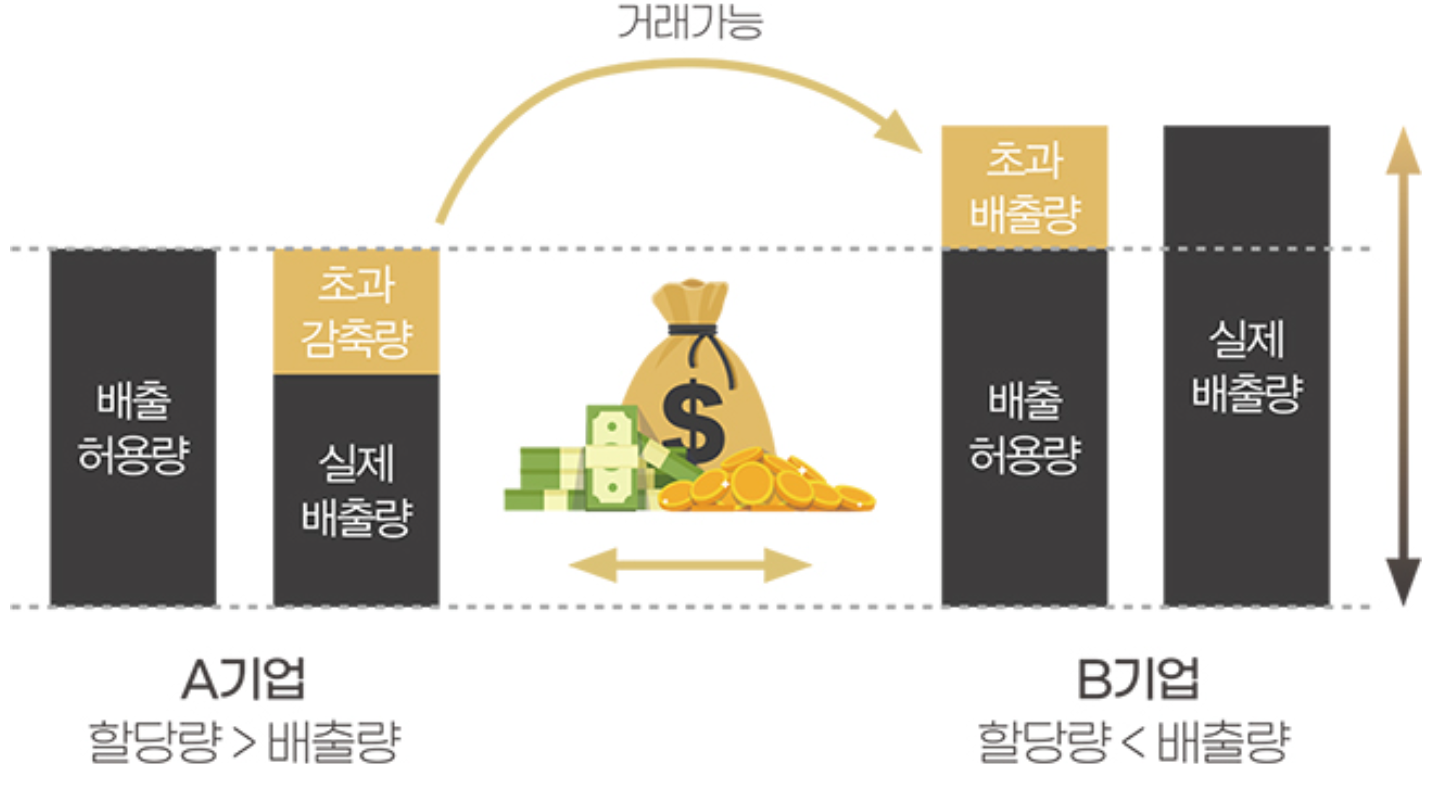
배출권 거래제도
기후위기 대응을 위한 탄소중립 · 녹색성장 기본법 제25조 (온실가스 배출권거래제)
  정부는 중장기감축목표등을 효율적으로 달성하기 위하여 온실가스 배출허용총량을 설정하고 시장기능을 활용하여 온실가스 배출권을 거래하는 제도를 운영한다
온실가스 배출권의 할당 및 거래에 관한 법률
  이 법률에서 배출권의 할당, 거래, 보고, 검증 등 필요한 세부 규정들을 명시하고 있음
배출권거래제란 (https://ets.krx.co.kr/main/main.jsp 참고)
  정부가 총량을 정하고, 기업별로 배출권 이라는 허용량을 배분함 (A회사: 10만톤, B회사: 20만톤)
  기업은 배출이 남으면 시장에 팔고, 부족하면 시장에서 구입을 함 (A회사가 노력해서 8만톤 배출하면 2만톤은 팔 수 있음. 한편 B 회사는 22만톤을 배출하면, 2만톤을 시장에서 구입해야 함.
  (비용 효율성) 기업들은 배출권 가격과 직접 감축 비용을 비교하여, 비용이 적은 옵션을 선택하게 되므로 사회전체적 감축비용이 최소화 될 수 있음
이미지 출처: https://www.acrc.go.kr/briefs/289a4cdc5254bab813183d3a5a3785ae4a7529cbb838a960ea750b0509aba6ee/sub_5.html?utm_source=chatgpt.com

Slide 19
사법적 규제
가습기 살균제 피해 사건
  가습기 살균제란 가습용 물에 첨가하여 가습기를 통해 직접 공기 중으로 분무되도록 만들어진 살균제
  안전성을 담보할 검증 테스트를 거치지 않고, 인체 무해성을 강조하며 제품 판매
  2024년 6월 가습기살균제 피해 ‘국가 배상책임‘ 을 대법원에서 확정
  https://www.hani.co.kr/arti/society/society_general/1146946.html
낙동강 페놀 오염 사건 (행정안전부 국가기록원 > 재난방재 > 사회재난 > 환경오염 > 낙동강 페놀유출사건 참고)
  1차 페놀오염은 1991년 3월 16일 두산전자 구미공장에서 페놀원액 30톤이 파손된 파이프를 통해 낙동강으로 유입된 사건
  2차 페놀오염은 4월 22일 부실 보수공사로 인해 페놀탱크 파이프 이음새 부분이 파열되어 페놀원액 약 1.3톤이 낙동강으로 유입되면서 대구지역에 식수공급이 중단
  공무원 및 두산전자 관계자들 징계처분
https://www.archives.go.kr/next/newsearch/listSubjectDescription.do?id=006961&sitePage

Slide 20
환경정책의 평가기준
앞서 살펴본 여러 종류의 환경정책을 평가하는데, 다양한 측면에서의 기준이 있음
No | 평가 기준 | 내 용
1 | 효율성 | 오염물질 배출로 인한 한계피해와 배출감소를 위한 한계비용이 일치하는 수준인지
2 | 형평성 | 환경정책의 편익이 사회구성원들에게 얼마나 공평하게 배분되는지
3 | 기술개발 촉진 | 기업이 저감비용 절감을 위해 기술개발에 투자할 유인이 있는지
4 | 감시 비용 | 오염원들이 규정을 준수하도록 유도 혹은 감시하는데 소요되는 비용이 얼마나 되는지
5 | 윤리적 기준 | 윤리적 판단에 따른 기준 (예: 오염자부담원칙 vs. 피해자부담원칙)
6 | 기타 평가 기준 | 신축성 조건 (오염자가 신축적, 탄력적, 자율적으로 배출 저감활동이 가능한지)

Slide 21
규제위반과 감시행위: 게임이론
오염원은 규제를 어겨 이득을 얻으려 하는 반면, 정부는 오염원이 위반하지 않기를 원함.
  오염원이 규제를 위반하면 이득을 보는 양: g
  오염원의 규제위반으로 발생하는 사회적 피해: d
  오염원의 규제위반이 적발될 때, 납부해야 하는 벌금: p (여기서 p>g)
  정부가 오염원을 감시하는데 소요되는 비용: c
  정부가 감시를 하지 않아 발생하는 d만큼의 오염피해도 정부의 비용임
  정부가 감시를 통해 불법행위를 중간에 적발하여 줄어드는 오염피해액: s (여기서 s>c)
정 부
 | 감시 | 감시 안함
위반 | $$− p+g, s−d−c$$ | $$+g, −d$$
위반 안함 | $$0, −c$$ | $$0, 0$$
오염원

Slide 22
내쉬균형
내쉬균형
  게임 참여자들이 상대방의 전략을 주어진 것으로 전제하고, 이에 대하여 최선의 전략을 선택하여 형성된 균형상태
  상대방이 선택을 바꾸지 않는 상태에서 자신만이 선택을 바꾸어 더 큰 이득을 얻는 것이 불가능한 상태
  아무도 먼저 움직일 (전략을 바꿀) 유인이 없는 상황
죄수 A와 B가 공범이며, 의사소통이 불가능한 채로 조사를 받고 있을 때 A와 B는 어떤 선택을 하게 될까?
  죄수 A와 B 모두 자백을 선택하는 상태가 내쉬 균형이 됨
  표 안의 수치는 죄수가 복역해야 하는 기간(년)을 나타낸다.
죄수 B
 | 자백 | 묵비권
자백 | $$5, 5$$ | $$0, 10$$
묵비권 | $$10, 0$$ | $$1, 1$$
죄수 A

Slide 23
규제위반과 감시행위: 내쉬균형
정 부
 | 감시 | 감시 안함
위반 | $$− p+g, s−d−c$$ | $$+g, −d$$
위반 안함 | $$0, −c$$ | $$0, 0$$
오염원
이 게임은 내쉬균형이 존재하지 않는 게임
  어떤 상태에 있건 항상 전략을 바꿀 유인이 존재함
각 주체 (오염원 혹은 정부)가 하나의 전략만 선택하는 게 아니고, 여러 전략을 확률적으로 섞어 선택한다면?
  오염원이 위반할 확률 (혹은 빈도) : $x$ 반대로 위반하지 않을 확률 (혹은 빈도): $1−x$
  정부가 감시할 확률 (혹은 빈도) : $y$ 정부가 감시하지 않을 확률 (혹은 빈도) : $1−y$

Slide 24
규제위반과 감시행위: 혼합전략과 내쉬균형
정 부
 | 감시 $(y)$ | 감시 안함 $(1−y)$
위반 $(x)$ | $$− p+g, s−d−c$$ | $$+g, −d$$
위반 안함 $(1−x)$ | $$0, −c$$ | $$0, 0$$
오염원
혼합전략의 균형에서는 각 전략으로부터 기대할 수 있는 편익이 일치해야 함
오염원이 각 전략으로부터 기대하는 편익
  위반할 경우: $y∙\left(−p+g\right)+\left(1−y\right)∙g$ 반면, 위반 안 할 경우: $y∙0+(1−y)∙0$
정부가 각 전략으로부터 기대하는 편익
  감시할 경우: $x∙(s−d−c)+(1−x)∙(−c)$ 반면, 감시 안 할 경우: $x∙(−d)+(1−x)∙0$

Slide 25
Thank you

